Slide 1
FY17 윤리 교육- Back to Basics(기본으로 돌아가기)

Slide 2
소개
FY17 윤리 교육에 오신 것을 환영합니다.
올해, 교육의 테마는 기본으로 돌아가기 입니다.
MTS 가치 및 행동 규범의 이해는 기업 윤리 및 준법 프로그램의 매우 중요한 기본 요소입니다.
의견개진 문화는 보복의 두려움 없이 직원들이 기업 비즈니스 운영 방식에 대해 질문이나 우려를 제기할 수 있는 환경을 만들어 드립니다.
MTS는 모든 직원들이 이야기 하도록 장려하고 있습니다.

Slide 3
교육 목표
우리의 기업 윤리와 준법 프로그램 목적 정의 정의
MTS 가치 재검토
행동 규범 강조
의견 개진 문화
서로를 존중하는 직장
보복 금지 정책
부패 방지 개념 중시

Slide 4
MTS 기업 윤리와 준법 프로그램의 목적
MTS 기업 윤리와 준법 프로그램은 다음과 같은 조직 문화를 촉진하도록 구성되어 있습니다.
윤리적인 행동을 장려
MTS 가치관에 대한 약속
법률 준수
Notes:
윤리 = Ethics
딜레마 = Dilemma
가치 = Values
올바른 = Right
틀린 = Wrong
준법 = Compliance
도덕 = Morals
이익 = Benefit
선택 가능 = Choice

Slide 5
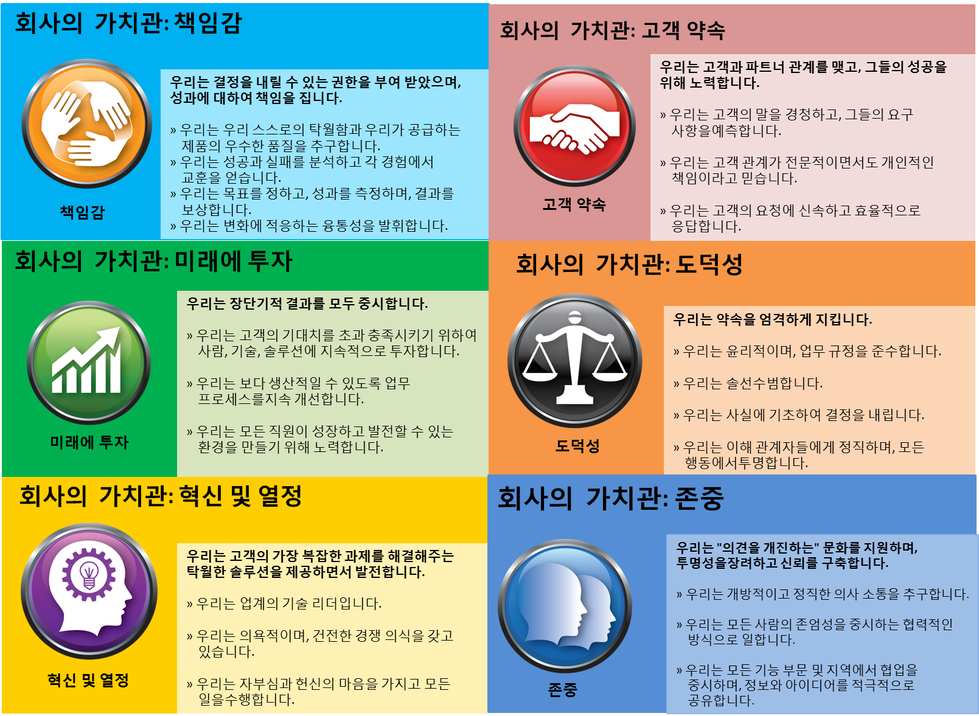
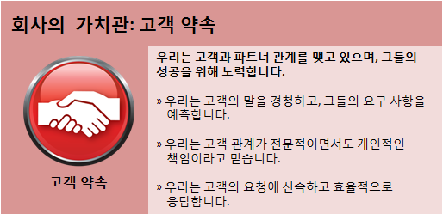
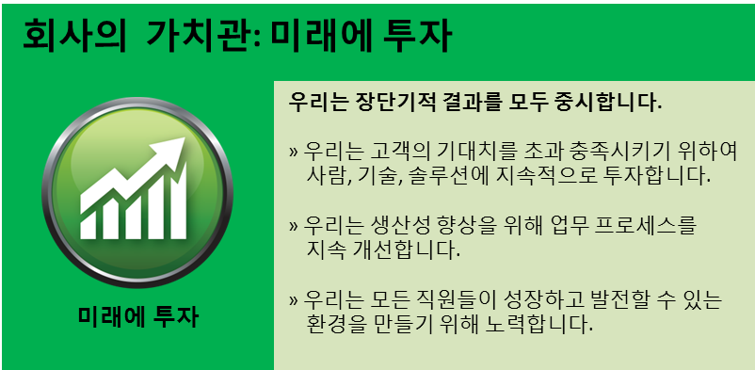
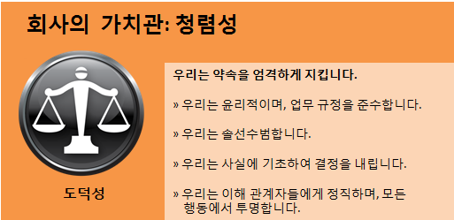
MTS의 핵심 가치:
MTS의 가치는 우리 조직의 내부 행동과 고객, 파트너 및 주주와의 관계를 안내하는 운영 원칙으로 정의합니다.

Slide 6
MTS 글로벌 업무 윤리 강령
윤리적인 행동에 대한 글로벌 규범은 MTS의 핵심 가치로 구성되어 있습니다.
이 규범은 다음과 같이 업데이트 되었습니다.
이 규범은 인트라넷에 있는 인터랙티브 전자 문서입니다.
추가된 위험 분야: 직원 데이터 개인 정보 보호, 독점 금지, 공정한 거래와 경쟁, 제품의 품질과 안전, 회사의 명성을 유지하고 환경 규정 준수, 로비 활동, 정치 및 자선 기부
문서에 포함 된 Q&A 와 팁
추가 리소스에 대해서는 하이퍼링크를 사용할 수 있습니다.
우리 규범은 정확한 판단을 대신하는 것이 아니며, 직면하는 모든 상황을 커버할 수 있는 것도 아닙니다. 따라서 문제가 있는 경우에는 의견을 개진 하십시오.
결국 우리의 자신감은 항상 그렇듯이 우리 각자의 내부에 있는 정직, 청렴 그리고 분별력에 의존해야 합니다.

Slide 7
의견개진 문화
의견개진 문화는 회사의 건전성에 필수적입니다.
의견개진 문화는 직원이 안심하고 질문을 하거나 우려 사항을 보고 할 수 있는 지를 반영합니다.
의견개진 문화는 우리 가치를 지지하고 있습니다.
MTS에는 의견개진 문화를 위한 여러가지 방법이 있습니다:
직속상사
인사담당
현지의 기업윤리위원회
기업 윤리 및 준법 담당 이사
법률 담당 임원
AlertLine

Slide 8
MTS AlertLine
AlertLine은 제3자가 운용합니다.
제보자는 익명을 유지할 수 있습니다.
제보자에게는 우려 사항의 추적을 위해 코드가 제공됩니다.
제공할 수 있는 정보가 있을 경우, 직원들이 AlertLine을 활용할 권장하고 있습니다.
통역사도 지원가능합니다.
우려사항은 기밀로 취급됩니다.
직원은 회사 인트라넷을 통해 AlertLine에 문제를 제기 할 수 있습니다.
모든 우려사항을 조사합니다.
조사담당자는 교육을 받았습니다.
조사 과정이 있습니다.
에스컬레이션 프로세스가 있습니다.
*일부 사업장은 AlertLine을 익명으로 이용하거나 기업윤리위원회의 역할이 제한될 수 있습니다.

Slide 9
의견개진 문화 질문
최근 몇 년간 판매된 1,100 만대의 디젤차 배기량 테스트를 속인 큰 스캔들로 인하여 최근에 폭스바겐의 명성에 흠집이 생겼습니다.
주가는 30% 가까이 하락했습니다.
폭스바겐사의 시가 총액은 260억 달러가 줄어들었습니다.
리콜 비용 및 벌금은 수 십억 달러에 달할 것이라고 알려져 있습니다.
타카타 에어백의 폭발에 의해 8명이 죽고 수 백명이 부상을 입었습니다.
직원들은 품질 문제가 엄격한 납품 스케줄을 맞추어야 하는 압력에서 생긴 것이라고 말했습니다.
계획대로 납품할 수 없는 경우, 타카타는 분 당 수 천 달러의 벌금을 지불하도록 되어 있습니다.
이러한 스캔들의 근거가 되는 요인은 무엇일까요?

Slide 10
의견개진 문화 해답
이러한 각각의 경우, 의견을 개진할 수 없는 기업 문화가 윤리적 부정 행위에 중요한 역할을 해왔습니다.
회사의 건전성은 의견을 개진하고 의문이나 우려를 제시하는 능력에 의존하고 있습니다.
관리자들은 직원이 우려를 제시하는 경우에 특별한 책임이 있습니다.
56%의 직원들은 그들의 상사를 윤리적 행동 규범으로 보고 있습니다.
문제를 제기해 준 것에 대해 그 분에게 감사하십시오.
인사담당과 비즈니스 윤리/ 준법팀에 도움을 요청하여 문제의 조사를 실시합니다.
필요한 조치사항을 수행합니다.

Slide 11
서로를 존중하는 근무 환경
우리는 서로를 존중하고 포용하는 마음으로 함께 일함으로써 MTS의 성공을 주도하는 직장을 만들고 유지하려고 노력합니다.
서로를 존중하는 직장의 장점
서로를 존중하는 직장은 생산성이 높고, 보상을 하며, 모두가 즐겁다고 생각하는 장소입니다.
직원이 함께 열심히 일하며, 다음을 인식할 수 있는 환경입니다.
행동과 태도가 다른 사람에게 영향을 미칩니다.
개인별 강점과 능력을 키워 긍정적인 조직이 되도록 합니다.
각 개인은 고유하며, 존중을 받을 권리가 있습니다.
서로 존중하는 직장은 갑자기 발생하는 것이 아니라 우리가 만들어내는 것입니다!

Slide 12
서로를 존중하는 근무 환경 질문
존중하지 않는 표현
무시하는 눈
한숨
혀를 차기
다른 동료를 무시하는 행위
왕따
차별
부적절한 인터넷 이용
저속한 언어 사용
욕하기
서로 존중하는 직장 환경을 만들기 위해 할 수 있는 일은 무엇일까요?
눈을 너무 심하게 굴리는 바람에 부상을 당했어 - TV 드라마 ‘30Rock’ 에서 티나 페이를 연기한 리즈 레몬의 대사

Slide 13
서로를 존중하는 근무 환경 질문
서로를 존중하는 근무 환경을 만들 수 있는 방법
다른 사람의 요청에 집중하고, 말을 하거나 행동하기 전에 자신의 말과 행동이 다른 사람에게 어떻게 영향을 주는지 고려하십시오.
의사소통을 할 경우, 의식적으로 진행하십시오.
포용성 있는 작업 환경을 만들 수 있도록 사람들 사이에 조정자가 되어 행동하십시오.
여러가지 상황에 대처할 수 있는 다양한 의견의 가치를 인식하십시오.
일상적인 상호 작용 속에서 잡담, 불만 등 다른 부정적인 경향에 관여하는 것을 피하십시오.
오늘 어려운 상황을 더 폭 넓은 관점에서 바라보십시오.
직장 안팎 모두에서 의사소통을 통하여 조직을 지원하십시오.
자신의 의사 소통 및 행동에서 얼마나 다른 사람을 존중하고 있는지 지속적으로 주의를 기울이십시오.

Slide 14
보복 금지 정책
MTS는 선의로 문의하거나 문제를 제기하는 사람에 대한 보복을 금지합니다.
보복은 법률 및 MTS 글로벌 업무 윤리 강령으로 금지되어 있습니다.
보복은 직원이 문제를 제기하거나 조사에 협조한 이유로 불리한 고용 조치(처벌)를 받은 경우에 발생합니다.
윤리 자원 센터는 윤리 위반 및 기타 부정 행위를 보고한 결과, 당했던 일반적인 보복 목록을 만들었습니다.
무시: 64%가 상사나 관리자가 의사 결정 및 직장에서의 활동에서 자신들을 배제시켰다고 보고하고 있습니다.
배제: 62%가 다른 직원으로부터 따돌림 당했다고 보고하고 있습니다.
잠재적직장 상실가능성: 56%가 직장을 잃을 뻔 했다고 보고하고 있습니다.
승진 차별: 55%가 임금 인상과 승진 대상에서 제외되었다고 보고하고 있습니다.
좌천: 44%가 재배치 및 업무 변경을 명령 받은 것으로 보고하고 있습니다.
보복 조치는 MTS 직장 내에서는 존재하지 않습니다.

Slide 15
보복-여러분이 할 수 있는 것
모든 수준의 직원들이 청렴성에 대한 의지를 공유하고 있는 기업에서는 보복이 거의 없습니다.
최고 경영진과 직장 상사가 윤리를 우선 순위로 두고, 윤리적인 행동의 모델이 된다면, 보복이 최소한으로 줄어들 것입니다.
보복과 강력한 윤리 문화가 서로 맞서고 있는 중입니다.
어떤 조직에서도 직원들이 기업 문화 및 그 절차가 자신들을 보호해 준다는 신뢰가 없을 경우에는 우려 제기를 하지 않을 것입니다.
보복을 경험했다고 느끼는 경우에는 다음 사람들에게 이야기 하십시오.
직속상사
인사담당
현지의 기업윤리위원회
기업 윤리 및 준법 담당 이사
법률 담당임원
AlertLine
보복

Slide 16
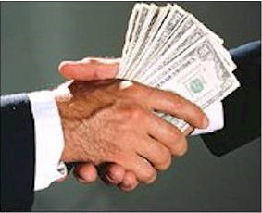
부패 방지를 중시
부패 행위는 무엇입니까?
부패 행위는 개인의 이익을 위해 공적인 힘을 남용하는 것입니다.
부패 행위에는 뇌물, 공갈, 부정, 속임, 결탁 및 돈세탁 등이 있습니다.
왜 조심해야 합니까?
세계 은행에 따르면 불법 행위로 전세계적으로 매년 1 조 달러에서 1.6 조 달러의 손실이 있는 것으로 추산됩니다.
돈세탁, 공갈 및 마약 거래와 같은 불법 행위들이 퍼지게 됩니다.
많은 국가들은 부패 방지법을 만들어 강력하게 이를 단속하고 있습니다.
미국 이외의 국가에서의 단속이 2012년 이후 두 배 이상 증가했습니다.
MTS는 두 개의 해외 부패방지법 (FCPA) 관련사항을
자발적으로 공지했습니다. - 세 번째는 없어야 합니다.

Slide 17
미국 부패방지법 기본 개념
미국 해외부패방지법
MTS는 미국 기업이며 따라서 이 법은 우리의 모든 사업 지역에에 적용됩니다.
두 가지 구성 요소
뇌물방지법
뇌물의 요소:
제공, 약속 또는 승인
부패한 방식
모든 가치 있는 것을 제공
외국 관리 대상
직접 또는 간접
사업 또는 부적절한 이익을 취득 또는 보유하기 위함
장부와 기록
MTS는 합리적인 세부 사항을 담은 장부를 보관해야 하며, 무단 결제를 감지하고, 이를 예방 및 관리하기 위하여 거래 내역을 장부에 정확하게 반영해야 합니다.
거래 내역에 대하여 올바르게 승인을 받고 이를 합리적으로 처리할 수 있는 사내 회계 관리 시스템을 만들어야 합니다.

Slide 18
글로벌 부패 방지 개념
영국 뇌물법은 FCPA보다 더 범위가 넓습니다.
개인 및 공공 부문의 뇌물을 모두 금지하고 있습니다.
증뢰자 및 수뢰자를 처벌합니다.
벌금에는 제한이 없습니다.
브라질 부패방지법
2015년 3월 새로운 법률이 제정되었습니다.
외국 기업 또는 외국 기업을 대신하여 사업을 하는 제 삼자가 브라질에서 저지른 범죄를 대상으로 합니다.
중국 부패방지법
중국은 부패방지법을 시행하고 있습니다.
공무원을 광의로 정의하고, 공무원에는 완전히 국가가 보유한 사업체 및 일부 경우에는 부분적으로 국가가 보유한 사업체의 "공공 서비스에 종사하는" 직원을 포함합니다.
우리는 부패방지의 우려를 해결하기 위해 고객과의 관계를 이해할 필요가 있습니다.
해외 부패방지법 정책 (OGC-018), 선물, 접대 및 후원 정책 (OGC-009) 에서 MTS는 부패방지를 위해 노력하고 있습니다.

Slide 19
글로벌 부패 방지 질문
당신은 자신의 지역에서 장비 관련 최종 승인을 받기 위해 고객을 접대하고 있습니다. 고객과의 관계 형성을 위해 저녁을 계획하고 있습니다. MTS 직원이 참석할 것이고 그 식사 비용을 지불할 것입니다.
사업상 저녁 식사를 계획할 때 무엇을 고려해야 할까요?
사업상 저녁

Slide 20
글로벌 부패 방지 해답
정답:
계약서에 가치있는 것을 제공하지 말라는 문구가 있습니까?
100 달러 선물 및 비즈니스 접대는 적용되지 않습니다. 식사 및 접대는 MTS 직원이 그 행사 가격을 지불하고 참석하였으며 식사 및 접대가 선물, 비즈니스 예우, 접대 및 후원 정책 (OGC-009) 에 따라 과도하지 않는 경우에는 제한 대상이 아닙니다.
고객이 외국 공무원입니까?
법률 담당 임원(실)에 문의하여, 부패방지 문제가 발생하지 않도록 사전에 확실하게 하십시오.
부정 행위라는 인식을 처음부터 피하기 위하여 고객이 식사를 자기 돈으로 지불하는 케이스도 있을 수 있습니다.
확실하지 않은 경우에는- 물어보십시오!

Slide 21
요약
조직 문화를 향상시킬 수 있는 비즈니스 윤리 및 준법 프로그램의 목적을 검토했습니다.
윤리적인 행동
MTS 가치에 대한 약속
법률 준수
MTS 가치를 재검토함
우리의 가치는 조직의 내부 행동 안내를 위한 운영 원칙을 정의합니다.
행동 규범 강조
의견개진 문화
서로를 존중하는 직장
보복 금지 정책
부패 방지 개념 중시
고객을 잘 알아야 하며, 의문이 있는 경우에는 질문하기

